Slide 1
Словесные портреты мальчиков из Рассказа и.С.Тургенева «Бежин Луг»
Выполнила Глущенко Оксана
Ученица 6 класса
МБОУ Туроверовской ООШ

Slide 3
Первому, старшему изо всех, Феде, вы бы дали лет 14. Это был стройный мальчик, с красивыми и тонкими, немного мелкими чертами лица, кудрявыми белокурыми волосами, светлыми глазами и постоянной полувесёлой, полурассеянной улыбкой. Он принадлежал, по всем приметам, к богатой семье и выехал-то в поле не понужде , а так, для забавы. На нём была пёстрая ситцевая рубаха с жёлтой каёмкой; небольшой новый армячок, надетый внакидку, чуть держался на его узеньких плечиках; на голубеньком поясе висел гребешок.Сапоги его с низкими голенищами были точно его сапоги-не отцовские.

Slide 4
У второго мальчика , Павлуши, волосы были всклочённые ,чёрные , глаза серые ,скулы широкие ,лицо бледное, рябое,рот большой.но правильный,в ся голова огромная,как говорится,с пивной котёл,тело приземистое,неуклюжее.Малый был некозистый-что и говорить!-а всё-таки он мне понравился:глядел он очень умно и прямо,да и в голосе у него звучяла сила.Одеждой своей он щеголять не мог:вся она состояла из простой замашной рубахи да из заплатанных портов.

Slide 5
Лицо третьего,Ильюши,было довольно незначительно:горбоносое,вытянутое,подслеповатое,оно выражало какую-то тупую,болезненную заботливость;сжатые губы его не шевелились,сдвинутые брови не расходились-он словно всё щурился от огня.Его жёлтые,почти белые волосы торчали острыми косицами из-под низенькой войлочной шапочки,которую он обеими руками то и дело надвегал себе на уши. На нём были новые лапти и онучи,толстая верёвка,три раза перевитая вокруг стана,тщательно стягивала его опрятную чёрную свитку.И ему и Павлуши на вид было не более 12 лет.

Slide 6
Четвёртый, Костя, мальчик лет 10, возбуждал моё любопытство своим задумчивым и печальным взором. Всё лицо его было невелико, худо, в веснушках, книзу заострено, как у белки; губы едва было можно различить ; но странное в печатление производили его большие, чёрные, жидким блеском блестевшие глаза; они, казалось , хотели что-то высказать, для чего на языке, -на его языке, по крайне мери – не было слов. Он был маленького роста, сложенья тщедушного и одет довольно бедно.

Slide 7
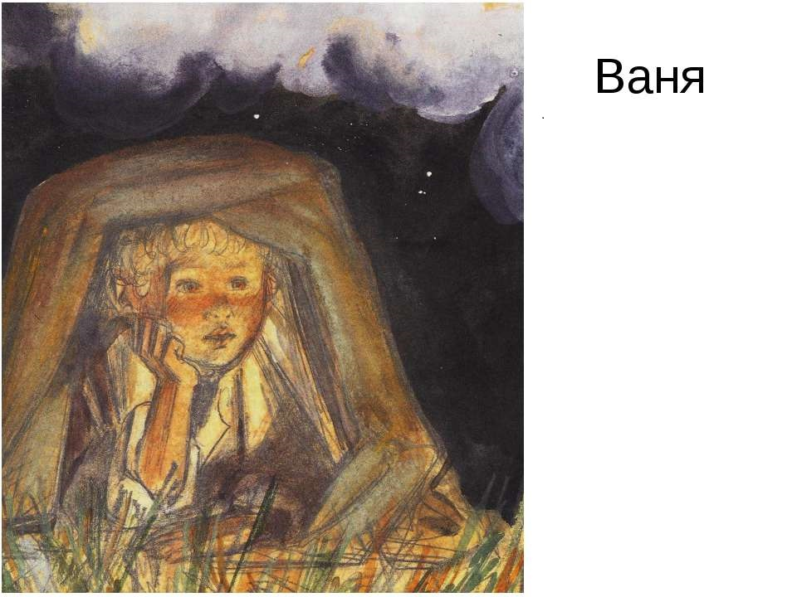
Последнего,Ваню,я сперва было и не заметил:он лежал на земле,смирнёхонько прикорнув под угловатую рогожу,и только изредка выставлял из-под неё свою русую кудрявую голову. Этому мальчику было всего лет 7.

